Slide 1
Русский язык
6
класс
Тема: Как выразить совет, просьбу, приказ?
Глаголы
повелительного наклонения

Slide 2
Сегодня на уроке мы
Повторим виды глагола.
Узнаем о повелительном наклонении глагола. Глаголы, которые выражают совет, просьбу, приказ.
Выполним упражнения.

Slide 3
Спряжение- изменение по лицам и числам

Slide 4
лицо | Ед. ч. | Мн. ч.
1 | Я иду | Мы идём
2 | Ты идёшь | Вы идёте
3 | Он (она) идёт | Они идут
лицо | Ед. ч. | Мн. ч.
1 | Я говорю | Мы говорим
2 | Ты говоришь | Вы говорите
3 | Он(она) говорит | Они говорят

Slide 5
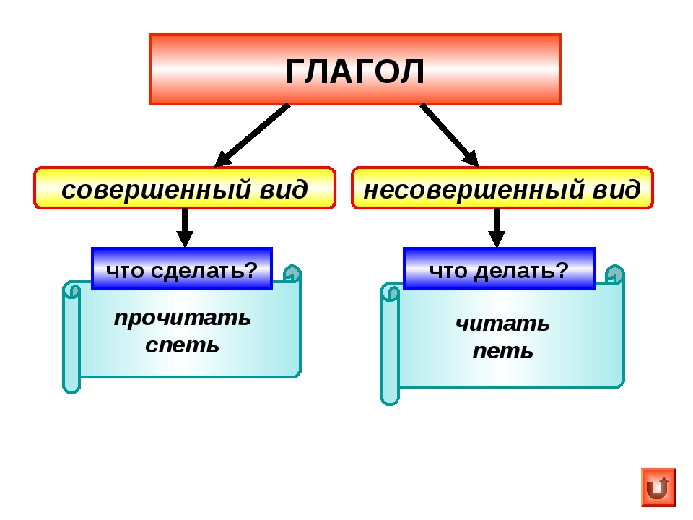

Slide 6
Глаголы совершенного вида (bo‘lishli fe’l) отвечают на вопрос что сделать? Они называют законченное, одноразовое действие.

Slide 7
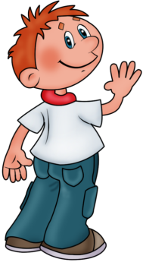
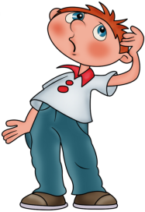
Несовершенный вид
мне ещё нужно
а- решать
а- кричать
ва- давать
ыва- переписывать
---- читать
Совершенный вид
я уже могу
-и- решить
-ну- крикнуть
- дать
-а- переписать
прочитать

Slide 8
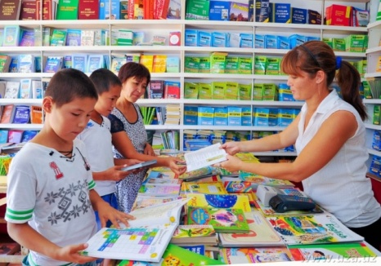
Интервью Анвара в книжном магазине
-У вас так много книг! Скажите, пожалуйста, есть книги Кира Булычёва про Алису?
- Вот, посмотри! «Приключения девочки из будущего» любят все ребята. Возьми и ты!
- Дайте мне две книги!
- Правильно! Подари книгу товарищу. Книга – лучший подарок.

Slide 9
Упражнение 1
Попросите одноклассников что-либо сделать по образцу.
Образец: Я читаю книгу. И ты, Феруза, читай. И вы, мальчики, читайте.
Пишу – пиши, пишите; смотрю, помню, говорю, иду, дружу.
Читаю – читай, читайте; работаю, рисую, думаю, убираю, помогаю.
Бью – бей, бейте; пью, шью, лью.
Бросаю – брось, бросьте; прячу, верю, встану, достану.
Отрезаю – отрежь, отрежьте,
Вставать – встаю – вставай, вставайте.

Slide 10
Упражнение 1
Пишу – пиши, пишите; смотрю - смотри, смотрите; помню - помни, помните; говорю - говори, говорите; иду - иди, идите; дружу – дружи, дружите.
Читаю – читай, читайте; работаю - работай, работайте; рисую - рисуй, рисуйте; думаю - думай, думайте; убираю - убирай, убирайте; помогаю – помогай, помогайте.
Бью – бей, бейте; пью – пей, пейте; шью – шей, шейте; лью – лей, лейте.
Бросаю – брось, бросьте; прячу - прячь, прячьте; верю – верь, верьте; встану, достану.

Slide 11
повелительное наклонение глагола

Slide 12
пиши
читай
достань
разрежь
ляг
беги
положи
поезжай

Slide 14
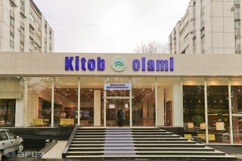
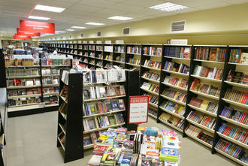
Упражнение 2. Прочитайте стихотворение, которое написал великий белорусский поэт Петрусь Бровка. Что советует поэт юному читателю?
Брожу по книжным магазинам,
Лишь выпадет свободный час —
Меня влечёт к томам старинным,
К новинкам тянет всякий раз.

Slide 15
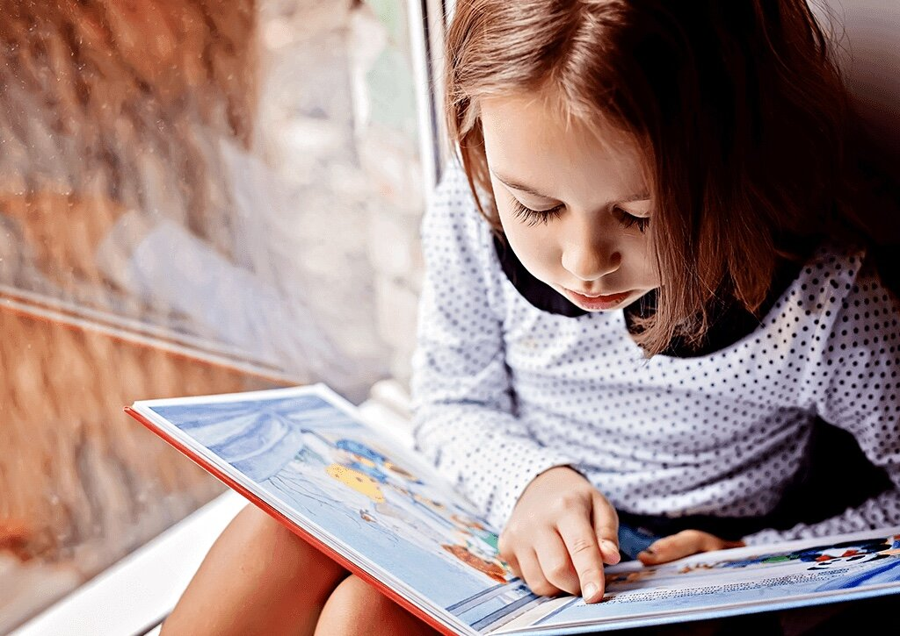
Страницы медленно листая,
Стою, теряя книгам счёт,
И вдруг находится такая.
Что сразу за сердце берёт.
Не расставайся с ней. Дружи с ней.
Листай в ночи, забудь про сон.
Нет, не одну, а сотни жизней
Я прожил, в чтенье погружен.

Slide 16
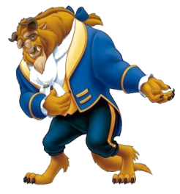
Упражнение 3
Рассмотрите внимательно таблицу. Как попросить друга принести книгу? Как попросить собеседника, чтобы книгу принёс его брат? Как попросить друга вместе с тобой пойти в книжный магазин? Не забудьте говорить вежливые слова!
Как вежливо попросить
Пожалуйста!
Будьте добры! Будь добр!
Будьте любезны! Будь любезен!
Сделайте одолжение! Будь другом!
Если тебе (вам) не трудно,
Дай(те) мне книгу.

Slide 17
Упражнение 4
В словаре В. Даля Анвар нашёл пословицы о чтении и учении. Помоги ему выбрать те, в которых есть совет. Запиши в тетрадь.
Век живи – век учись. Хорошая книга – лучший друг. В книге ищи не буквы, а мысли. Кто много читает, тот много знает. Книги читай, а дела не забывай. Книгу читаешь - как на крыльях летаешь. Одна книга тысячу людей учит. Немного читай, да много разумей! Читайте – и вам откроется целый мир. Золото добывай из земли, а знания из книги.

Slide 18
Упражнение 4
В словаре В. Даля Анвар нашёл пословицы о чтении и учении. Помоги ему выбрать те, в которых есть совет. Запиши в тетрадь.
Век живи – век учись. Хорошая книга – лучший друг. В книге ищи не буквы, а мысли. Кто много читает, тот много знает. Книги читай, а дела не забывай. Книгу читаешь - как на крыльях летаешь. Одна книга тысячу людей учит. Немного читай, да много разумей! Читайте – и вам откроется целый мир. Золото добывай из земли, а знания из книги.

Slide 19
Весёлый тест
1. Как называют любимую, очень нужную книгу?
А) настольная,
Б) прикроватная,
В) застольная,
Г) подручная.
.

Slide 20
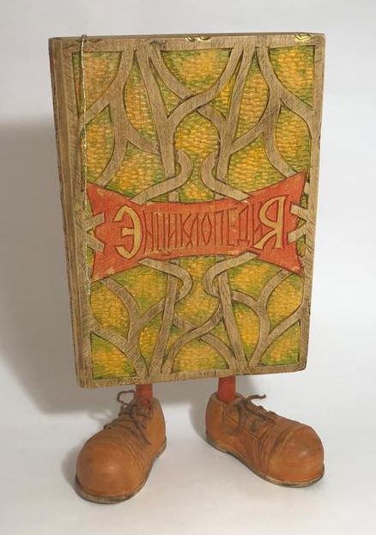
Весёлый тест
2. Как в шутку называют человека, который может ответить на любой вопрос?
А) бродячий словарь,
Б) шагающий справочник,
В) ходячая энциклопедия,
Г) гуляющий учебник.
.

Slide 21
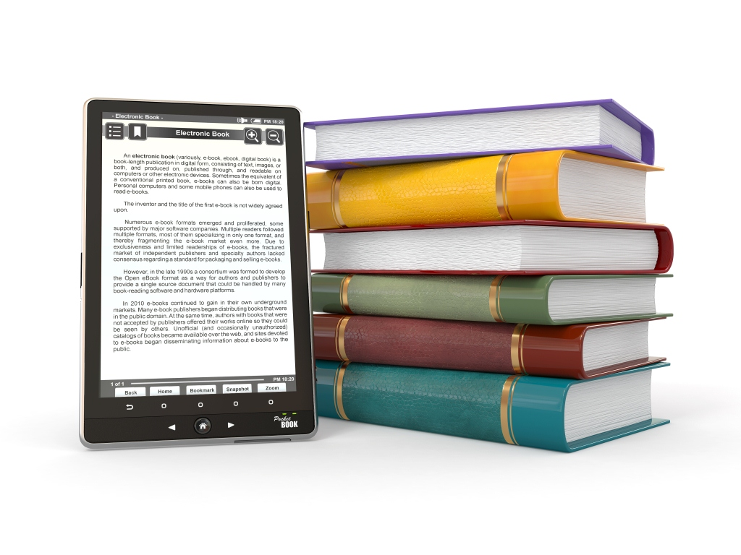
Весёлый тест
3. Какой новый вид книги появился в ХХ веке?
А) электронная,
Б) плазменная,
В) атомная,
Г) нейтронная.
.

Slide 22
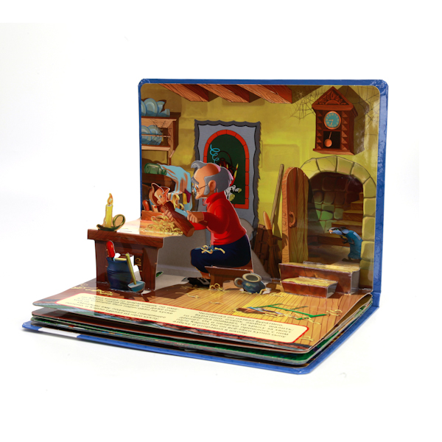
Весёлый тест
4. Какие книжки выпускают для малышей?
А) книжки-диваны,
Б) книжки-раскладушки,
В) книжки-кроватки,
Г) книжки-коляски.
.

Slide 23
С русским языком вокруг света
Давайте почитаем Книгу рекордов Гиннеса. Откройте её, и вы узнаете много интересного о книгах.

Slide 24
Задание для самостоятельного выполнения
Выполнить упражнения 7, 8 на странице 42.
Повторить глаголы повелительного наклонения.
Почитать рубрику «С русским языком
вокруг света».

